Slide 1
Ağ ve Bilişim Güvenliği
Öğr. Gör. Zafer SERİN

Slide 2
ÖZET FONKSİYONLARI AMACI
Özet fonksiyonları herhangi bir boyutta bilgiyi alarak onu sabit bir boyuta çevirmeyi sağlar.
Herhangi boyutta bilgi -> sabit boyut
Tıpkı bir huninin su veya bir sıvıyı alarak onu belirli bir yerden sabit olarak akmasını sağlaması gibi.
Notes:
Sununun izleyicilere sağlayacağı faydalar: Yetişkin kişiler, konunun onlar için neden önem taşıdığını bildiklerinde konuya daha fazla ilgi gösterir.
Sunucunun konuya dair uzmanlık düzeyi: Bu alandaki yeterliliğinizi kısaca açıklayın veya katılımcıların neden sizi dinlemesi gerektiğini ifade edin.

Slide 3
ÖZET FONKSİYONLARI AMACI
Örneğin her kelimenin ilk 3 harfini alan bir operasyon bir özet fonksiyon olarak ifade edilebilir.
Girdi: saat9:15civarındabuluşun
Çıktı: saa
Girdi: dün11degörüştük
Çıktı: dün
Notes:
Sununun izleyicilere sağlayacağı faydalar: Yetişkin kişiler, konunun onlar için neden önem taşıdığını bildiklerinde konuya daha fazla ilgi gösterir.
Sunucunun konuya dair uzmanlık düzeyi: Bu alandaki yeterliliğinizi kısaca açıklayın veya katılımcıların neden sizi dinlemesi gerektiğini ifade edin.

Slide 4
ÖZET FONKSİYONLARI AMACI
Matematiksel olarak ifade edilecek olursa girdi olarak verilen 300 bit veya 2 terabytelık bir verinin çıktı olarak 256 bit olması düşünülebilir.
Burada asıl önemli olan kriptografik yani güvenli özet fonksiyonu yapmaktır.
Notes:
Sununun izleyicilere sağlayacağı faydalar: Yetişkin kişiler, konunun onlar için neden önem taşıdığını bildiklerinde konuya daha fazla ilgi gösterir.
Sunucunun konuya dair uzmanlık düzeyi: Bu alandaki yeterliliğinizi kısaca açıklayın veya katılımcıların neden sizi dinlemesi gerektiğini ifade edin.

Slide 5
ÖZET FONKSİYONLARI AMACI
Örneğin bir köyde 2^256 tane isim olduğunu düşünelim.
Dünya üzerindeki tüm verininde bu 2^256 veri ile eşlenmeye çalıştığını varsayalım.
Bu durum teorik olarak mümkün olmamakla(dünya üzerindeki tüm veri sonsuz iken elimizde 2^256 tane veri vardır) birlikte pratikte mümkündür. Çünkü pratik olarak karşımıza gerçek dünyada gelebilecek tüm verilerden çok daha büyük bir sayı(2^256) elimizde vardır.
Notes:
Sununun izleyicilere sağlayacağı faydalar: Yetişkin kişiler, konunun onlar için neden önem taşıdığını bildiklerinde konuya daha fazla ilgi gösterir.
Sunucunun konuya dair uzmanlık düzeyi: Bu alandaki yeterliliğinizi kısaca açıklayın veya katılımcıların neden sizi dinlemesi gerektiğini ifade edin.

Slide 6
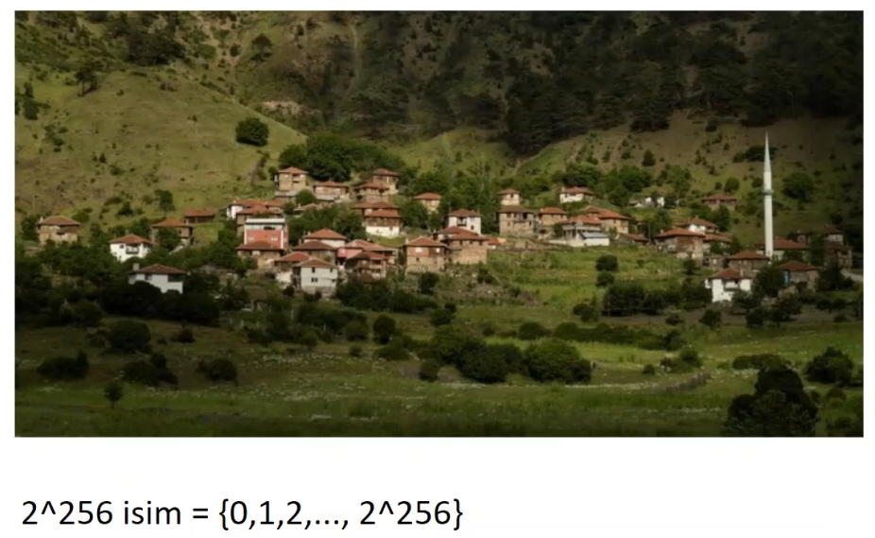
ÖZET FONKSİYONLARI AMACI
Notes:
Sununun izleyicilere sağlayacağı faydalar: Yetişkin kişiler, konunun onlar için neden önem taşıdığını bildiklerinde konuya daha fazla ilgi gösterir.
Sunucunun konuya dair uzmanlık düzeyi: Bu alandaki yeterliliğinizi kısaca açıklayın veya katılımcıların neden sizi dinlemesi gerektiğini ifade edin.

Slide 7
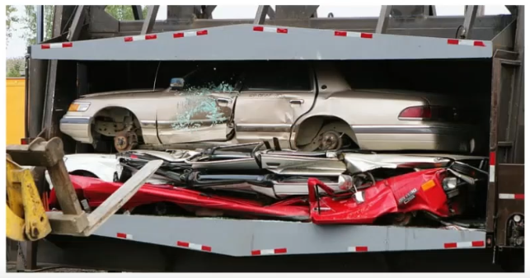
ÖZET FONKSİYONLARI AMACI
Özet fonksiyonları 3 temel özelliğe sahip olmalıdır. Bunlar:
Geri döndürülemezlik: Bir özet fonksiyonu veriyi öyle bir karıştırmalıdır ki çıktıdan geriye gitmek mümkün olmamalıdır.
Notes:
Sununun izleyicilere sağlayacağı faydalar: Yetişkin kişiler, konunun onlar için neden önem taşıdığını bildiklerinde konuya daha fazla ilgi gösterir.
Sunucunun konuya dair uzmanlık düzeyi: Bu alandaki yeterliliğinizi kısaca açıklayın veya katılımcıların neden sizi dinlemesi gerektiğini ifade edin.

Slide 8
ÖZET FONKSİYONLARI AMACI
Matematiksel olarak geri döndürülemezlik ‘h(x) = y’ şeklinde bir fonksiyonda sadece y verildiğinde x’in bulunamaması olarak ifade edilebilir. Bu durumda x’in bulunabilmesinin tek yolu bruteforce(kaba kuvvet) saldırısıdır; ancak bu da mümkün değildir çünkü uzayın büyüklüğü 2^256’dır yani 0’den başlayıp 2^256’ya kadar olan tüm sayıların tek tek denenmesi anlamına gelir. Bu günümüz teknolojileri ile mümkün değildir.
Notes:
Sununun izleyicilere sağlayacağı faydalar: Yetişkin kişiler, konunun onlar için neden önem taşıdığını bildiklerinde konuya daha fazla ilgi gösterir.
Sunucunun konuya dair uzmanlık düzeyi: Bu alandaki yeterliliğinizi kısaca açıklayın veya katılımcıların neden sizi dinlemesi gerektiğini ifade edin.

Slide 9
ÖZET FONKSİYONLARI AMACI
Özet fonksiyonları 3 temel özelliğe sahip olmalıdır. Bunlar:
Zayıf çakışma dayanıklı(weak collision resistance): Bu durum farklı girdilere karşılık aynı çıktının verilmesi olarak ifade edilir ve bu kesinlikle olmamalıdır. ‘h(m1)=ahmet’ ve ‘h(m2)=ahmet’ gibi çıktı olarak ‘ahmet’ değeri veren m1 ve m2 girdilerinin bulunamaması gerekir. Burada yine uzay boyutu 2^256 olduğu için bu da mümkün değildir.
Notes:
Sununun izleyicilere sağlayacağı faydalar: Yetişkin kişiler, konunun onlar için neden önem taşıdığını bildiklerinde konuya daha fazla ilgi gösterir.
Sunucunun konuya dair uzmanlık düzeyi: Bu alandaki yeterliliğinizi kısaca açıklayın veya katılımcıların neden sizi dinlemesi gerektiğini ifade edin.

Slide 10
ÖZET FONKSİYONLARI AMACI
Özet fonksiyonları 3 temel özelliğe sahip olmalıdır. Bunlar:
Güçlü çakışma dayanıklı(strong collision resistance): Bu durum zayıf çakışma dayanıklılığına benzer ancak bu sefer çıktılar keyfi(rastgele) ikililer olarak seçilir. ‘h(m1) = h(m2)’ olacak rastgele 2 değer bulabilmeyi ifade eder. Yine bununda kesinlikle olmaması gerekir. Burada 2 değer olduğu için 2^128 deneme yapılması gerekir ama bu da yine pratikte imkansızdır.
Notes:
Sununun izleyicilere sağlayacağı faydalar: Yetişkin kişiler, konunun onlar için neden önem taşıdığını bildiklerinde konuya daha fazla ilgi gösterir.
Sunucunun konuya dair uzmanlık düzeyi: Bu alandaki yeterliliğinizi kısaca açıklayın veya katılımcıların neden sizi dinlemesi gerektiğini ifade edin.

Slide 11
ÖZET FONKSİYONLARI AMACI
Burada unutulmaması gereken bu 3 özelliğinde teorikte var olması ancak pratikte bunların bulunmasının imkansız olmasıdır.
Temel olarak eğer özet fonksiyonunuz, aşağıdaki özelliklere sahipse güvenlidir denilebilir.
Geri döndürülmesi imkansız
Zayıf çakışma dayanıklı
Güçlü çakışma dayanıklı
Özet fonksiyonunun güvenli olmasından kasıt ise her bir verinin(datanın) biricik(unique) bir isme sahip olmasıdır. Veri değişirse isim de değişir.
Notes:
Sununun izleyicilere sağlayacağı faydalar: Yetişkin kişiler, konunun onlar için neden önem taşıdığını bildiklerinde konuya daha fazla ilgi gösterir.
Sunucunun konuya dair uzmanlık düzeyi: Bu alandaki yeterliliğinizi kısaca açıklayın veya katılımcıların neden sizi dinlemesi gerektiğini ifade edin.

Slide 12
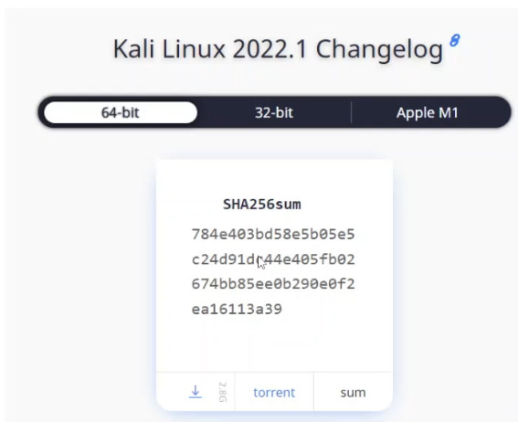
ÖZET FONKSİYONLARI AMACI
Örnekler:
Notes:
Sununun izleyicilere sağlayacağı faydalar: Yetişkin kişiler, konunun onlar için neden önem taşıdığını bildiklerinde konuya daha fazla ilgi gösterir.
Sunucunun konuya dair uzmanlık düzeyi: Bu alandaki yeterliliğinizi kısaca açıklayın veya katılımcıların neden sizi dinlemesi gerektiğini ifade edin.

Slide 13
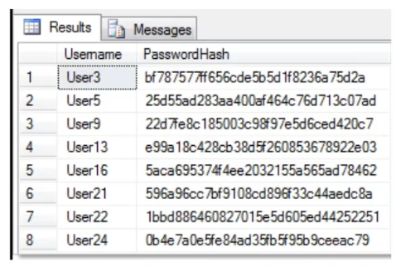
ÖZET FONKSİYONLARI AMACI
Örnekler:
Notes:
Sununun izleyicilere sağlayacağı faydalar: Yetişkin kişiler, konunun onlar için neden önem taşıdığını bildiklerinde konuya daha fazla ilgi gösterir.
Sunucunun konuya dair uzmanlık düzeyi: Bu alandaki yeterliliğinizi kısaca açıklayın veya katılımcıların neden sizi dinlemesi gerektiğini ifade edin.

Slide 14
ÖZET FONKSİYONLARI AMACI
Özet fonksiyonları kullanılarak verinin gönderim sırasında değişmediğinin kontrolü de yapılabilir.
Bunun için Şifreli Metin + h(açık metin) karşıya gönderilir. Karşı tarafta anahtar olduğu için şifreli metni açar ve açık metni elde eder. Açık metni de ilgili özet fonksiyonuna(hash fonksiyonuna) girdi olarak verip hashli haline elde eder. Karşıdan gelen değer ve kendi hashlediği değer aynı ise verinin yolda değişmediği anlaşılır.
Notes:
Sununun izleyicilere sağlayacağı faydalar: Yetişkin kişiler, konunun onlar için neden önem taşıdığını bildiklerinde konuya daha fazla ilgi gösterir.
Sunucunun konuya dair uzmanlık düzeyi: Bu alandaki yeterliliğinizi kısaca açıklayın veya katılımcıların neden sizi dinlemesi gerektiğini ifade edin.

Slide 15
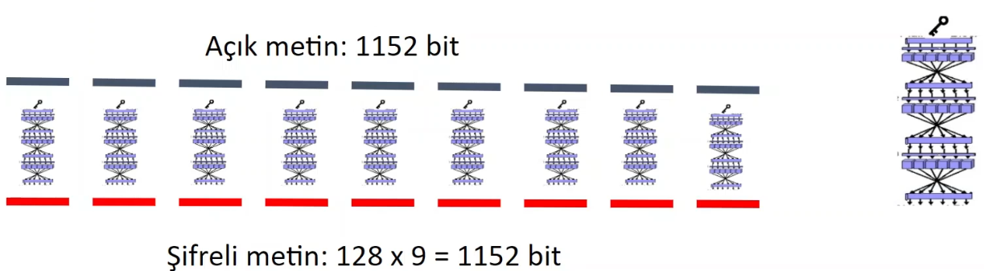
ÖZET FONKSİYONLARININ YAPISI
Özet fonksiyonları aslında blok şifrelere oldukça benzer bir yapıda çalışır. Blok şifrelerde kullanılan s-kutuları ve permütasyon yapıları burada da kullanılır.
Notes:
Sununun izleyicilere sağlayacağı faydalar: Yetişkin kişiler, konunun onlar için neden önem taşıdığını bildiklerinde konuya daha fazla ilgi gösterir.
Sunucunun konuya dair uzmanlık düzeyi: Bu alandaki yeterliliğinizi kısaca açıklayın veya katılımcıların neden sizi dinlemesi gerektiğini ifade edin.

Slide 16
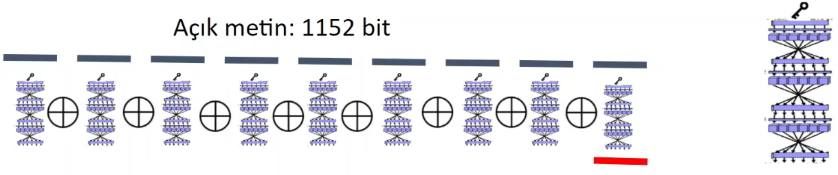
ÖZET FONKSİYONLARININ YAPISI
Buradaki önemli fark çıktıların XOR(Özel Veya) işlemine tabi tutularak sonuç olarak sabit boyutlu bir değer(bitsel olarak) elde edilmesidir.
Notes:
Sununun izleyicilere sağlayacağı faydalar: Yetişkin kişiler, konunun onlar için neden önem taşıdığını bildiklerinde konuya daha fazla ilgi gösterir.
Sunucunun konuya dair uzmanlık düzeyi: Bu alandaki yeterliliğinizi kısaca açıklayın veya katılımcıların neden sizi dinlemesi gerektiğini ifade edin.

Slide 17
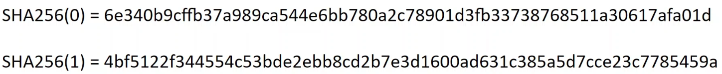
ÖZET FONKSİYONLARININ YAPISI
SHA256 özet fonksiyonu ile 0 bitinin ve 1 bitinin hashlenmiş değerleri aşağıda gösterilmiştir. Sadece 1 bit değişmesine rağmen sonuç tamamen değişmiştir. Bu da s-kutuları ve permütasyon yöntemlerinin yani blok şifrelerin veriyi ne kadar iyi farklılaştırdığının bir kanıtıdır.
Notes:
Sununun izleyicilere sağlayacağı faydalar: Yetişkin kişiler, konunun onlar için neden önem taşıdığını bildiklerinde konuya daha fazla ilgi gösterir.
Sunucunun konuya dair uzmanlık düzeyi: Bu alandaki yeterliliğinizi kısaca açıklayın veya katılımcıların neden sizi dinlemesi gerektiğini ifade edin.

Slide 18
MD5 ve SHA Ailesi
MD5 özetleme fonksiyonu 128 bit çıktı verir.
Günümüz için güvenli değildir çünkü 2^128 değeri güçlü çakışma dayanıklılığı(aynı çıktıları veren farklı girdiler) sağlamaz. Güçlü çakışma dayanlıklılığında 2^128 değerinin karekökü kadar değer bruteforce ile denenebilir. Bu durumda 2^64 bit deneme yapmak gerekir. Bu değer günümüz için güvenli değildir. Günümüz teknolojisi 2^64 bit deneme yapabilir.
Notes:
Sununun izleyicilere sağlayacağı faydalar: Yetişkin kişiler, konunun onlar için neden önem taşıdığını bildiklerinde konuya daha fazla ilgi gösterir.
Sunucunun konuya dair uzmanlık düzeyi: Bu alandaki yeterliliğinizi kısaca açıklayın veya katılımcıların neden sizi dinlemesi gerektiğini ifade edin.

Slide 19
MD5 ve SHA Ailesi
SHA(Secure Hash Algorithm) özetleme fonksiyonunun 3 türü bulunmaktadır. Bunlar:
SHA1 – 160 bit
SHA2 – 256/512 bit – 224/384
SHA3 - Keccak
Notes:
Sununun izleyicilere sağlayacağı faydalar: Yetişkin kişiler, konunun onlar için neden önem taşıdığını bildiklerinde konuya daha fazla ilgi gösterir.
Sunucunun konuya dair uzmanlık düzeyi: Bu alandaki yeterliliğinizi kısaca açıklayın veya katılımcıların neden sizi dinlemesi gerektiğini ifade edin.

Slide 20
MD5 ve SHA Ailesi
SHA1 günümüz için güvenli değildir. 160 bit değeri güçlü çakışma kontrolünde 80 bit’e karşılık gelir ve bu günümüz değerleri için güvenlidir; ancak geçtiğimiz yıllarda SHA1 özetleme fonksiyonuna girdi olarak verilen ve içerikleri farklı olan 2 pdf’in aynı SHA1 çıktısı verdiği görülmüştür. Kriptolojide genel olarak 1 adet örnek bile algoritmanın artık güvenli olmaması için yeterli olarak kabul edilir.
Notes:
Sununun izleyicilere sağlayacağı faydalar: Yetişkin kişiler, konunun onlar için neden önem taşıdığını bildiklerinde konuya daha fazla ilgi gösterir.
Sunucunun konuya dair uzmanlık düzeyi: Bu alandaki yeterliliğinizi kısaca açıklayın veya katılımcıların neden sizi dinlemesi gerektiğini ifade edin.

Slide 21
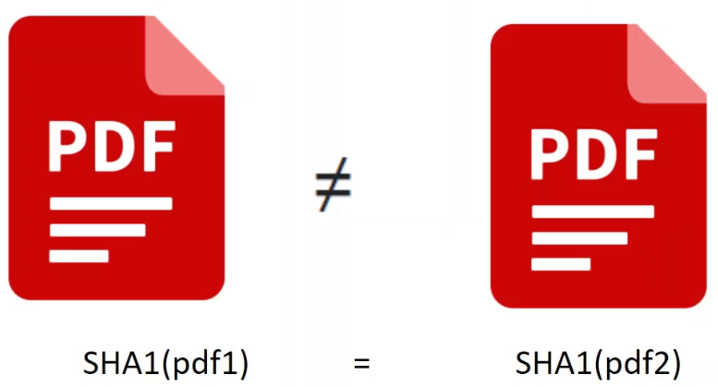
MD5 ve SHA Ailesi
Notes:
Sununun izleyicilere sağlayacağı faydalar: Yetişkin kişiler, konunun onlar için neden önem taşıdığını bildiklerinde konuya daha fazla ilgi gösterir.
Sunucunun konuya dair uzmanlık düzeyi: Bu alandaki yeterliliğinizi kısaca açıklayın veya katılımcıların neden sizi dinlemesi gerektiğini ifade edin.

Slide 22
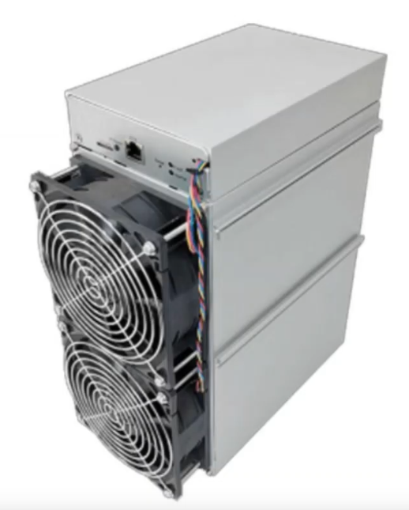
MD5 ve SHA Ailesi
SHA2 256 bit özetleme yapar ve günümüz için güvenlidir. Ayrıca bunun bir diğer önemli özelliği Bitcoin yapısında kullanılmasıdır.
Notes:
Sununun izleyicilere sağlayacağı faydalar: Yetişkin kişiler, konunun onlar için neden önem taşıdığını bildiklerinde konuya daha fazla ilgi gösterir.
Sunucunun konuya dair uzmanlık düzeyi: Bu alandaki yeterliliğinizi kısaca açıklayın veya katılımcıların neden sizi dinlemesi gerektiğini ifade edin.

Slide 23
MD5 ve SHA Ailesi
SHA3 Keccak boyut olarak SHA2 ile tamamen aynıdır. Sadece yapılan işlem olarak 2 boyutta değil 3 boyutta çalışarak özetleme yapar. Bu nedenle daha karmaşık çıktılar elde edebilir.
Notes:
Sununun izleyicilere sağlayacağı faydalar: Yetişkin kişiler, konunun onlar için neden önem taşıdığını bildiklerinde konuya daha fazla ilgi gösterir.
Sunucunun konuya dair uzmanlık düzeyi: Bu alandaki yeterliliğinizi kısaca açıklayın veya katılımcıların neden sizi dinlemesi gerektiğini ifade edin.

